Slide 1
소프트웨어 공학
컴퓨터공학과 문대경 교수
(dkmoon@mju.ac.kr)

Slide 2
과목 목표
(대규모) 소프트웨어 개발을 위한 방법론을 이해한다.
소프트웨어 개발/유지보수 단계에서 ①비용을 낮추고 ②생산성을 높일 수 있는 방법들을 이해한다.
습득한 방법을 활용해 소프트웨어를 설계할 수 있다.
바람직한 소프트웨어 아키텍처에 대해서 이해한다.
소프트웨어 테스트 방법을 이해한다.

Slide 3
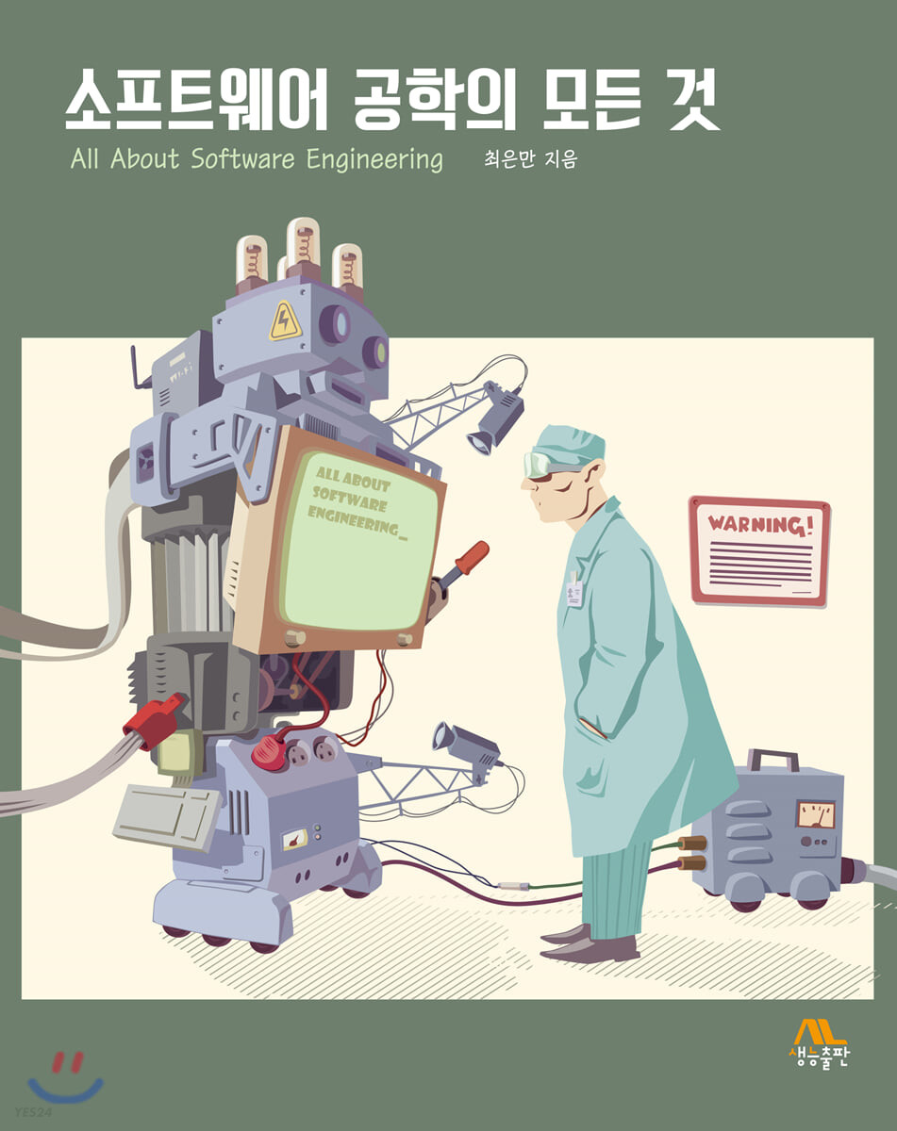
교재 – 주교재
“소프트웨어 공학의 모든 것”
최은만 저
생능출판사

Slide 4
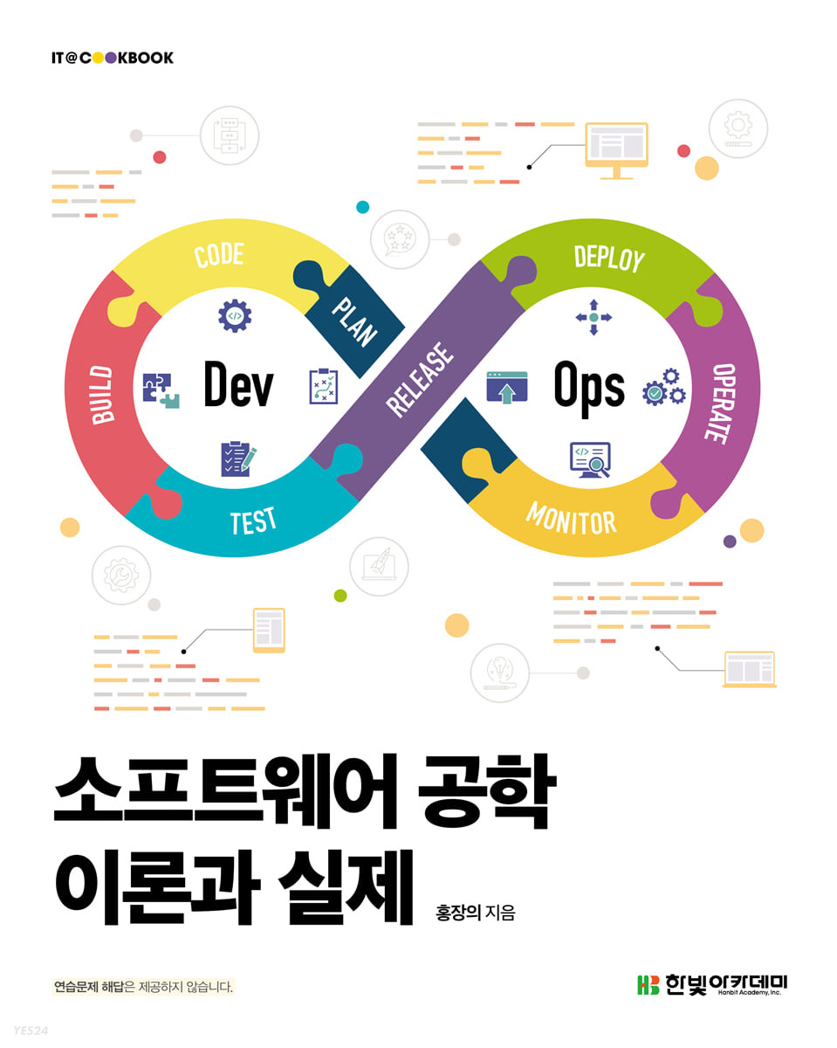
교재 – 부교재
“소프트웨어 공학 이론과 실제”
홍장의 저
한빛아카데미

Slide 5
강의 시간
0785 강좌
화: 9:00-10:50pm
목: 9:00-9:50pm
0786 강좌
화: 12:00-13:50pm
목: 12:00-12:50pm

Slide 6
강좌 소통 채널
LMS
공지 사항
강의 자료
질문 및 답변
프로젝트 팀원 구하기

Slide 7
선수 지식
OOP 기본 개념
C++ 그리고 Java (기본 문법, Class 생성, 상속, …)
git

Slide 8
평가 정책
시험: 60%
중간고사 30%
기말고사 30%
과제: 30%
팀과제 20%
개별과제 10%
출석: 10%

Slide 9
평가 정책
최종 학점은 본부 정책을 따름
A⁺ ≤ 20%
A⁺ + A⁰ ≤ 40%
A⁺ + A⁰ + B⁺ ≤ 70%
A⁺ + A⁰ + B⁺ + B⁰ ≤ 80%

Slide 10
팀 과제
①프로젝트 헌장, ②요구사항 명세서, ③유스케이스 다이어그램, ④유스케이스 명세서, ⑤테스트 명세서 작성
팀은 3인으로 구성됨
팀구성은 자율적으로 할 것
팀원이 없는 경우 LMS 좌측 메뉴 중 “열린 게시판” 을 이용해서 팀원을 구할 것
만일 수강 신청 변경 기간 이후 최종 수강 인원이 3의 배수가 되지 않을 경우
나머지가 1인 경우 → 마지막 한 팀은 4명으로 허용
나머지가 2인 경우 → 마지막 한 팀은 2명으로 허용

Slide 11
팀 구성 데드라인
기한: 3월 24일 월요일 23:59
3인 1팀으로 구성
팀장은 팀원 목록 (이름, 학번) 을 LMS 로 제출함
만일 팀원이 수강신청을 취소하는 경우 다시 3인 1팀으로 구성할 것 (LMS 로 이미 제출해서 갱신이 안되는 경우 교수 이메일로 보낼 것)
교수 허락 없이 임의로 2인 1팀, 1인 1팀, 4인 1팀을 구성할 수 없음

Slide 12
개별 과제
디자인 패턴을 따라 코드를 작성하는 문제들
C++ 이나 Java 를 이용해 클래스로 구현함

Slide 13
출결 정책
출석 체크는 uCheck 를 이용함
uCheck 기록은 전적으로 학생 책임이며, 누락한 경우 교수가 별도로 수정하지 않음
전체 시수인 45시간의 20% 초과 결석 시 과목 F 학점 부여 (학교 정책임)
참고: 3시간/주 x 15주 x 20% = 9시간
출튀 적발시 무관용으로 F 학점 부여 (수업 중간에 호명함)
유고결석 처리
유고결석신청원 및 관련 증빙 자료를 uCheck 를 통해 제출할 것
유고결석은 출석만 예외처리를 하는 것이므로 시험 및 프로젝트는 모두 수행해야 함

Slide 14
시험
중간 고사: 4/24 목요일 수업 시간 중
기말 고사: 6/12 목요일 수업 시간 중
시험 장소: 추후 공지 (강의실 또는 별도 대형 강의실)

Slide 15
과제 제출 방법
LMS 를 통해서 제출함
지각 제출은 받지 않음

Slide 16
과제에서 AI 사용 관련
AI 를 사용하더라도 감점은 없음
다만, AI 를 이용하여 과제를 수행한 경우 이를 명시할 것

Slide 17
질문 혹은 면담
이메일 주소: dkmoon@mju.ac.kr
연구실: Y5721호
면담 요청: 이메일로 먼저 약속을 잡아주세요.

